Slide 1
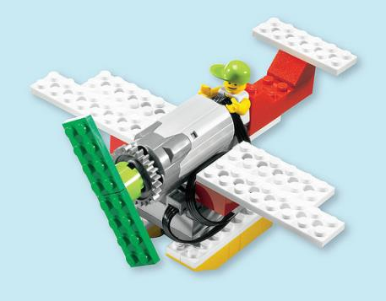
Добрый день! Занятия по образовательной программе будут проводиться дистанционно до особых распоряжений.
Симметричность
в легоконструировании .

Slide 2
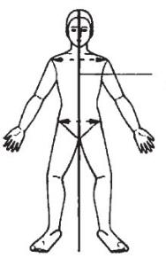
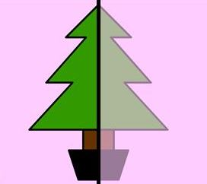
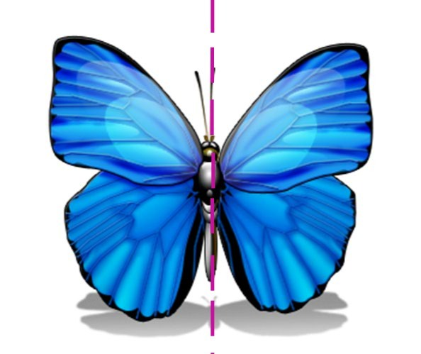
Что такое симметричность ?
Симметрия – с греческого языка переводится , как соразмерность . Симметрия означает, что правая и левая сторона относительно какой-либо плоскости выглядят одинаково , это полное зеркальное соответствие в расположении частей целого относительно средней линии , центра .

Slide 4
Творческая работа « Бабочка »

Slide 5
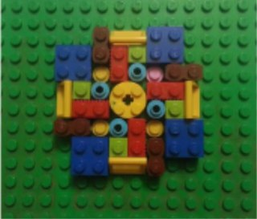
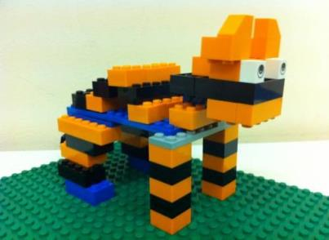
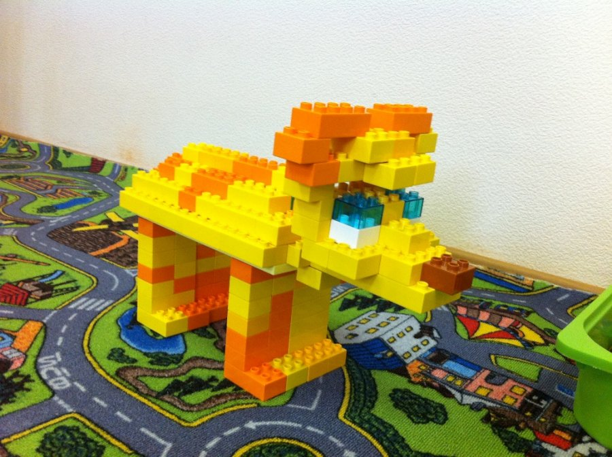
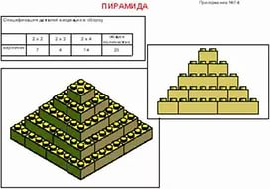

Slide 6
Математическая игра с использованием лего очень полезна для развития пространственного мышления и чувства симметрии.
Что такое симметрия? Симметрия– это гармония красоты. Симметричные предметы окружают нас: листья, цветы, человек и животные; изобретения человека: автомобили, здания, фонари и лавочки. Обратите внимание ребенка на это чудесное свойство многих предметов. Попробуйте находить такие предметы.
ПОИГРАЙТЕ с детьми в математическую игру.
https://kolomna-dou14.edumsko.ru/activity/doma/post/968485

Slide 7
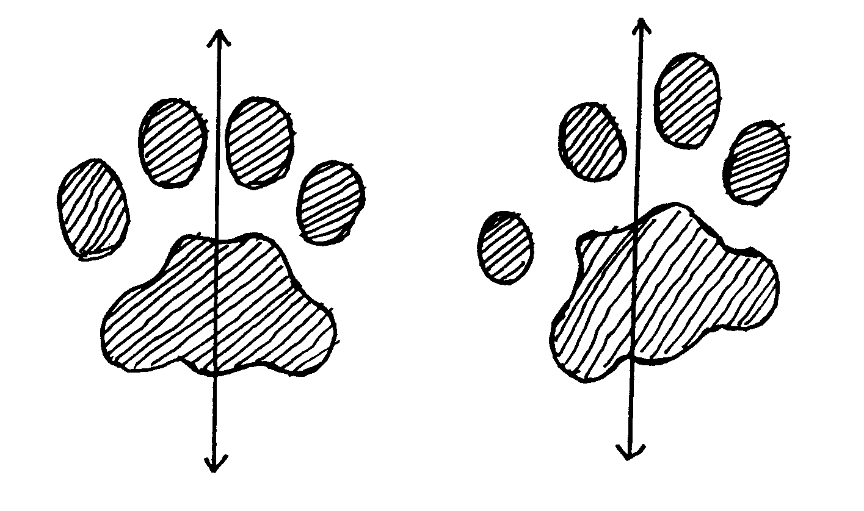
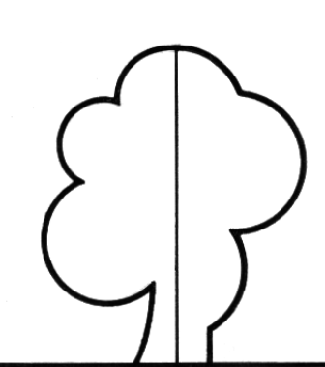
Примеры асимметрии

Slide 8
Фотографии выполненных работ жду до 14 октября
по электронному адресу rv0ab@yandex.ru или Viber, WhatsApp
Желаю удачи!

